Slide 1
Dead Internet Theory
컴퓨터정보공학(심화) 202547018 김 산

Slide 2
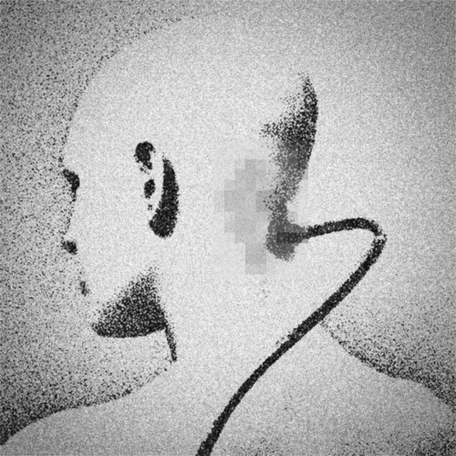
죽은 인터넷 이론
기사의 댓글이 사람인지 AI인지 분류하는 모델
인터넷의 대부분이 실제 인간이 아니라 봇, 알고리즘, 자동 생성 콘텐츠로 채워져 있다는 음모론
즉, 실제 사람은 거의 없고 인터넷의 생명력은 이미 끝났다는 주장
2020년대 초반부터 Reddit, Twitter(X), YouTube 같은 플랫폼에 “댓글이 너무 똑같다” “대화가 기계적이다” 이런 말이 많아지면서 유행했다.
대부분의 콘텐츠가 Ai 또는 정부·기업이 만든 자동 시스템의 결과물
인간 활동이 점점 줄고, 알고리즘을 먹여 살리는 중

Slide 3
죽은 인터넷 이론
데이터 수집
사람 댓글
1. 시점 필터링
AI대중적으로 이용 전 2020년 이전의 기사, 댓글 크롤링
2. 주제 균형
뉴스 플랫폼별 샘플링(정치/경제/연예 등 다양화)
Ai 생성 댓글
1. AI 생성 데이터
Ollama ChatGPT-OSS로 기사를 바탕으로 댓글 생성
2. 댓글 길이 분포
길이 분포를 맞춰야 함
3. 댓글 생성
AI가 만든 댓글을 다시 패러프레이징 모델

